Slide 1













Telegram
bot
Проект разрабатывали: Айтбаев Жеңіс Жұмабайұлы, Сундет Сумая Байжанқызы

Slide 2

Описание
Бота
Telegram-бот для отправки информации о проекте • Возможности: - Вывод списка разработчиков - Отправка технической документации (ссылка + файл) - Отправка презентации проекта (ссылка + файл)

Slide 3
Telebot — это библиотека для создания Telegram-ботов на Python. Она позволяет обрабатывать команды, кнопки и сообщения, а также отправлять файлы и ссылки.
01.
Архитектура проекта
В текущем боте вся информация, такая как список разработчиков и ссылки на документы, хранится в коде. Для обновления данных необходимо редактировать сам файл bot.py.
02.
Бот написан на Python с помощью библиотеки Telebot, которая предоставляет удобные инструменты для работы с Telegram API. Данные хранятся прямо в коде, без базы данных. Запускается на локальном сервере.
Развёртывание: Локальный сервер – бот запускается на компьютере или сервере пользователя. Это удобно для тестирования и разработки.
03.

Slide 4

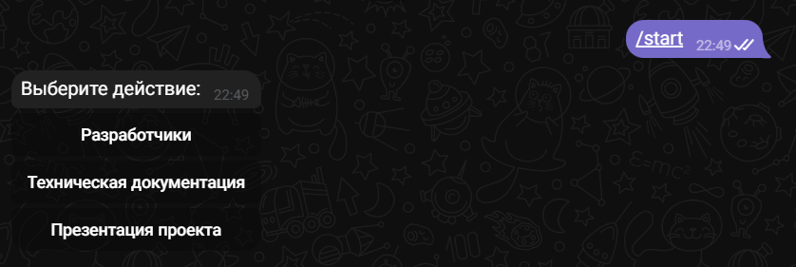
Функционал бота
• Кнопка “Разработчики” – отправляет список участников проекта
• Кнопка “Техническая документация” – отправляет ссылку и файл
• Кнопка “Презентация проекта” – отправляет ссылку и файл

Slide 5
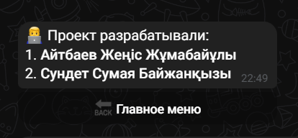
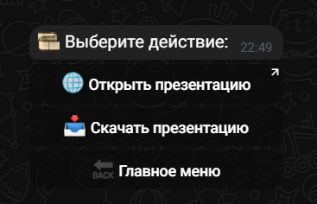
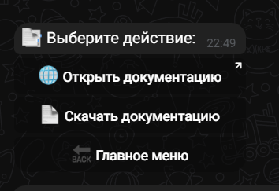

Slide 6
Установка и запуск
01
02
03
04
Установить и настроить Python -3.12.0
Установить зависимости:
pip install pyTelegramBotAPI
Настроить переменные:
Указать TOKEN в bot.py
Запустить бота:
python bot.py

Slide 7
Спасибо за внимание!

